Slide 1


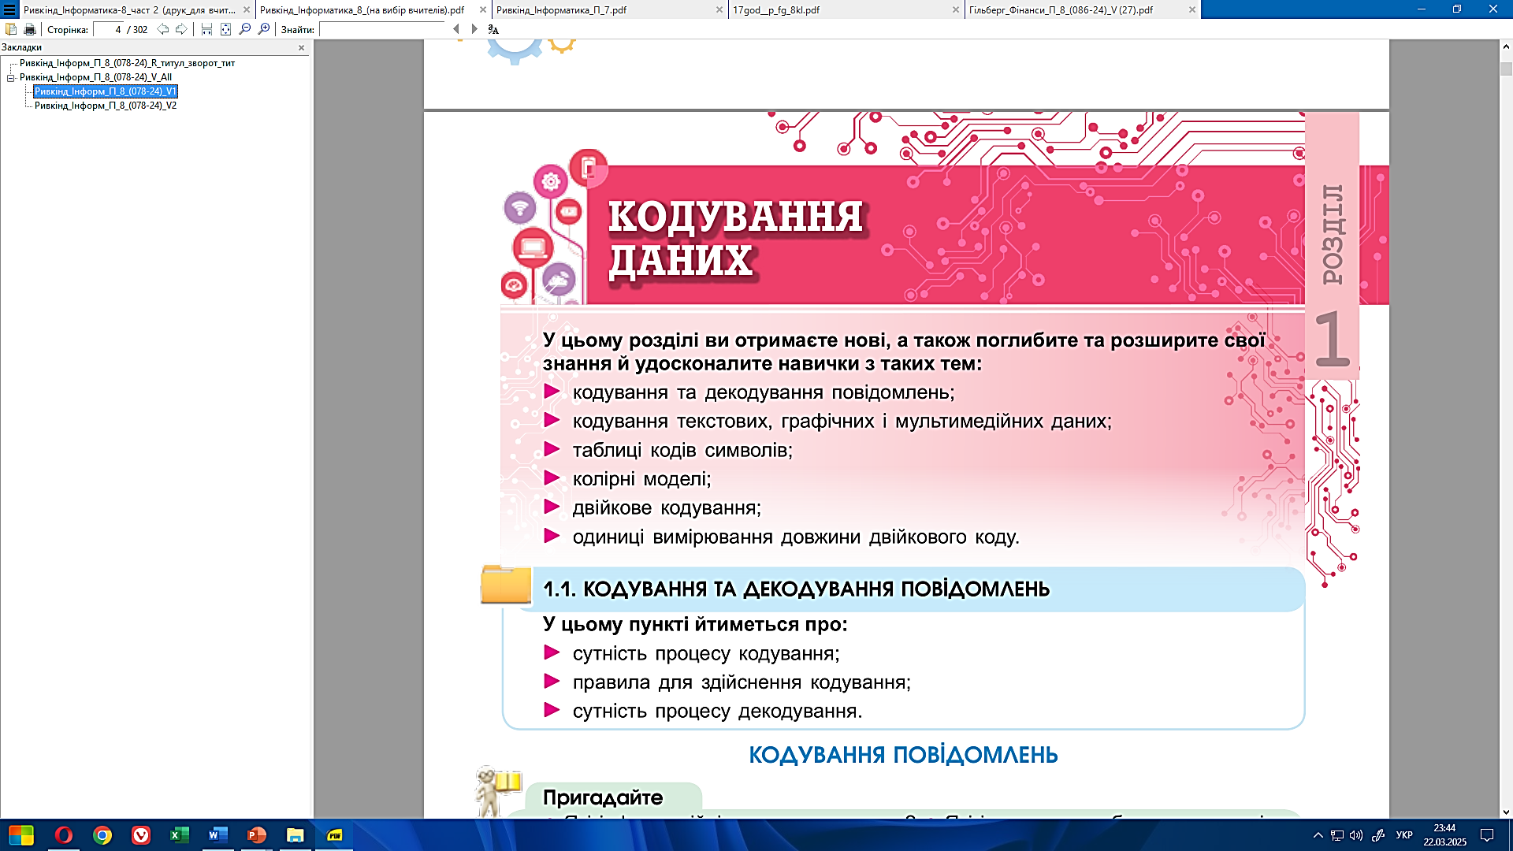






Урок 1
інформатика
8
Кодування та декодування повідомлень
Перейти на Ютуб-канал «Дистанційне навчання»

Slide 2
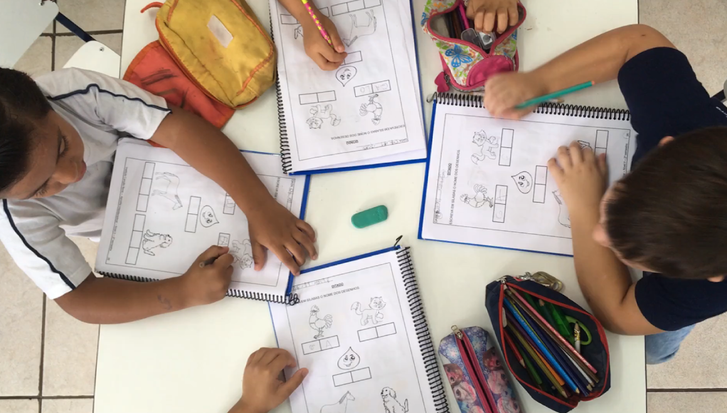

Під час опрацювання повідомлень, поданих словами, числами, графічними зображеннями, звуками тощо, часто змінюють спосіб подання з метою зберігання, передавання, опрацювання або захисту повідомлень.

Slide 3
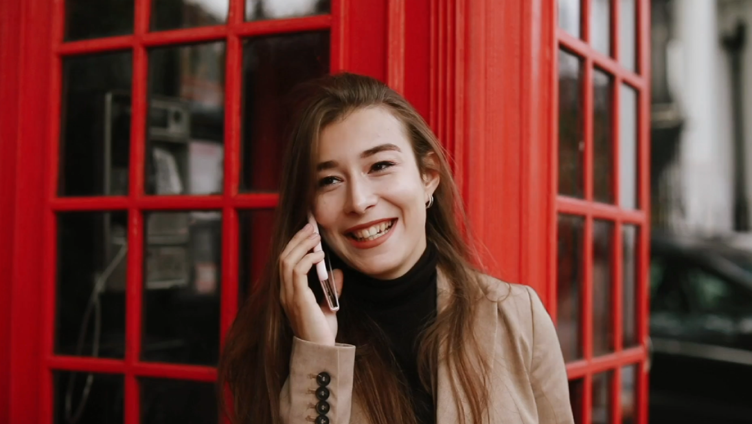
Під час розмови мобільним телефоном звукові сигнали перетворюються на електромагнітні хвилі. Це робить можливим передавання повідомлень на великі відстані.

Slide 4
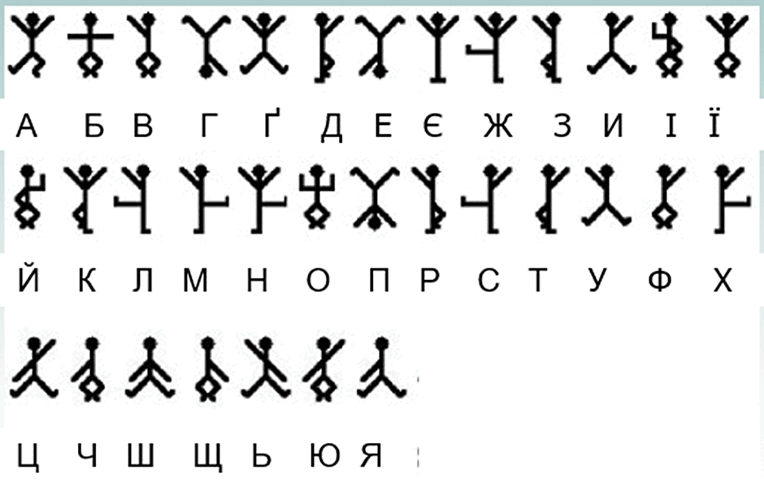
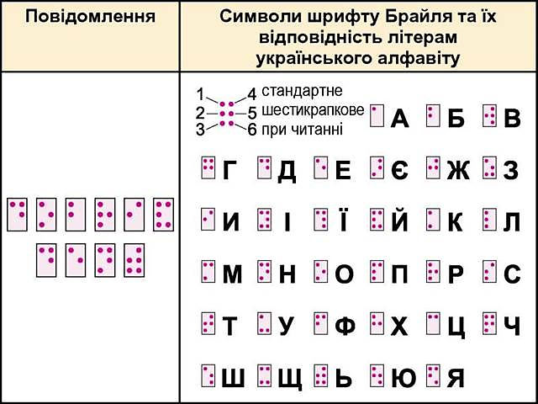
Процес заміни однієї послідовності сигналів, якою подано повідомлення, іншою послідовністю сигналів називають
кодуванням повідомлення.

Slide 5
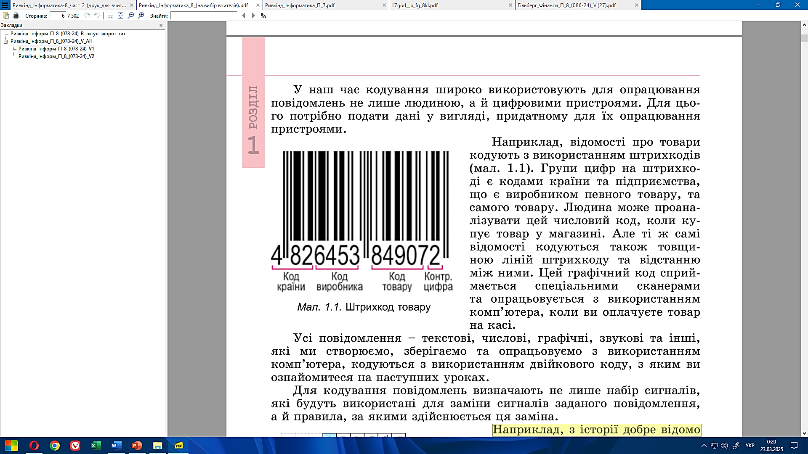
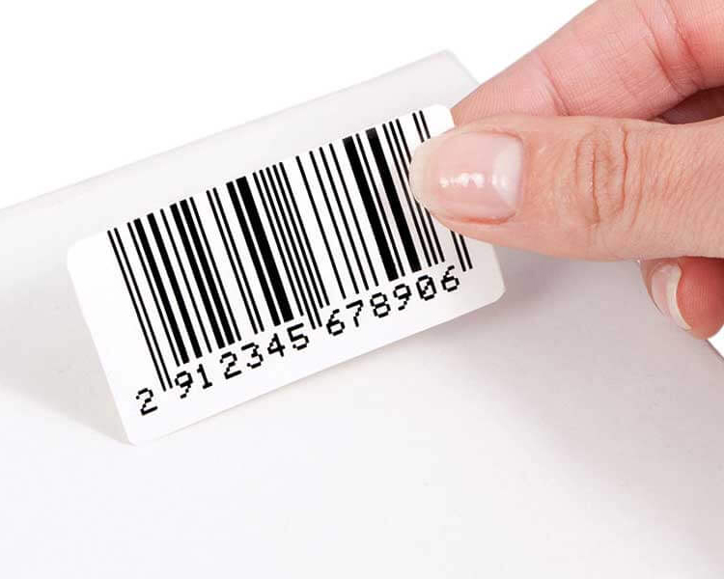
У наш час кодування широко використовують для опрацювання повідомлень не лише людиною, а й цифровими пристроями. Наприклад, відомості про товари кодують з використанням штрихкодів. Групи цифр на штрихкоді є кодами країни та підприємства, що є виробником певного товару, та самого товару.

Slide 6
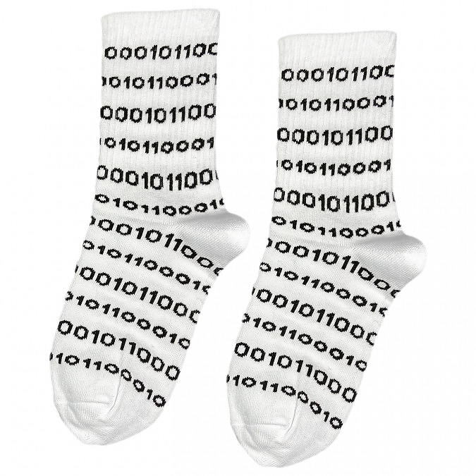
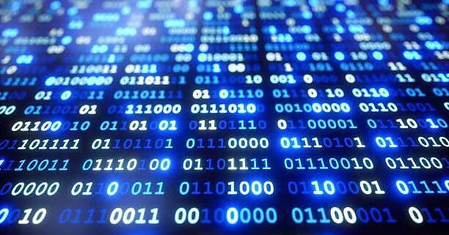
Усі повідомлення – текстові, числові, графічні, звукові та інші, які ми створюємо, зберігаємо та опрацьовуємо з використанням комп’ютера, кодуються з використанням двійкового коду.

Slide 7
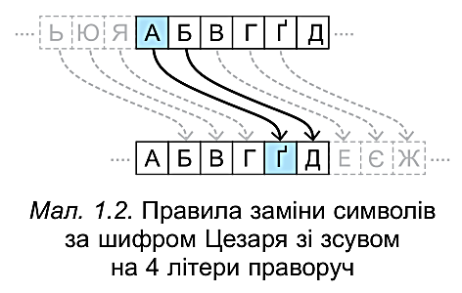
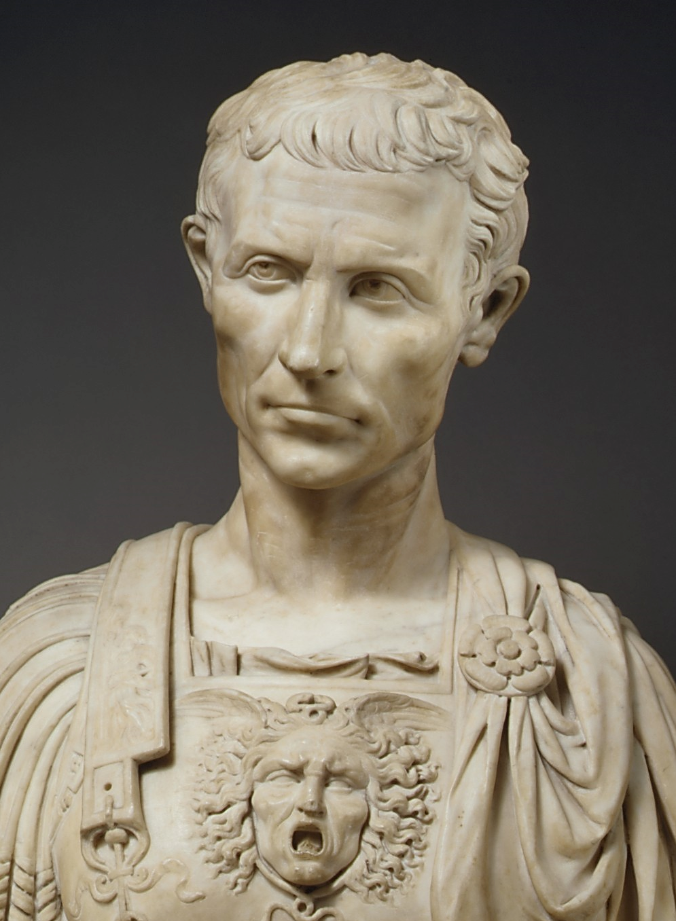
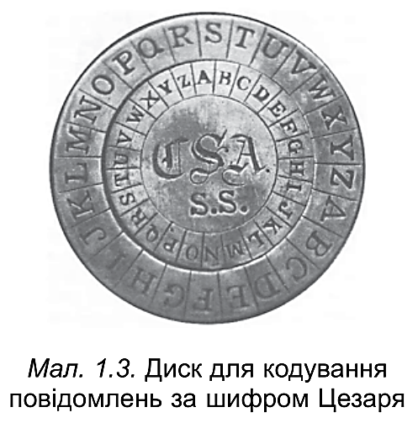
Для кодування повідомлень визначають не лише набір сигналів, які будуть використані для заміни сигналів зада-ного повідомлення, а й правила, за якими здійснюється ця заміна. Наприклад, з історії добре відомо шифр, яким користувався для секретного листування зі своїми генералами римський імператор Гай Юлій Цезар. Правило кодування полягає в тому, що кожна літера в тексті повідомлення замінюється іншою, що міститься в алфавіті на відстані кількох позицій від заданої літери
Гай Юлій Цезар

Slide 8
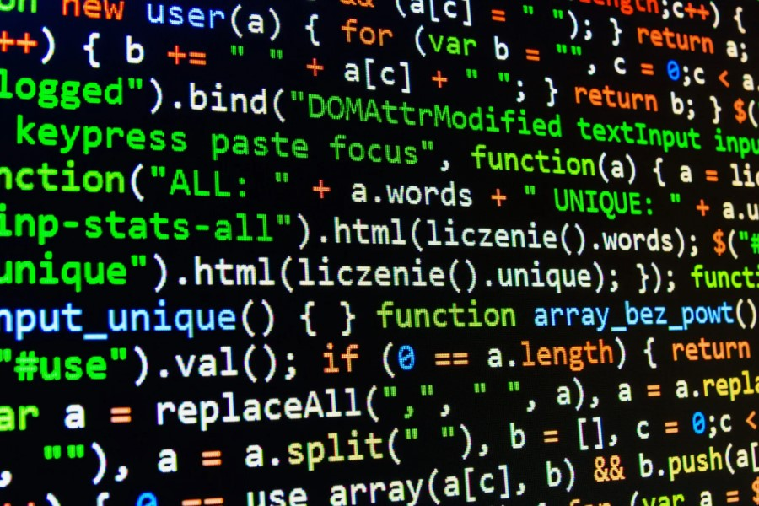
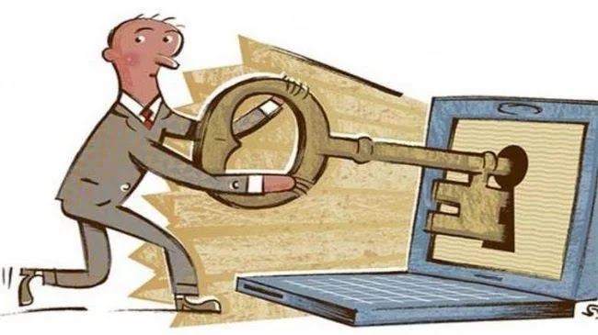
На основі правила, за яким кодується повідомлення, утворюється правило для відновлення початкового повідом-лення. Процес отримання початкового повідомлення із закодованого називають декодуванням повідомлення.

Slide 9





Повну презентацію дивіться у відеоуроці.

